Slide 1
防竊宣導

Slide 2
遭竊時地排行榜
體育課—羽球館、籃球場、田徑場
停車場—機車踏板、置物箱
各大樓—教室、電腦教室、角落
辦活動—畢典、校慶、啦啦舞…
你的放鬆就是賊的機會，ㄎㄎ……

Slide 3
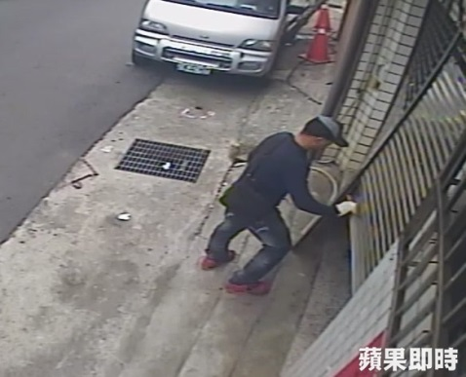
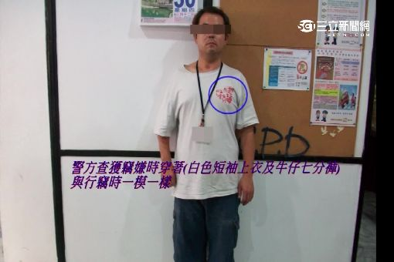
防竊自保之道
慣竊的常見手法
你拍不到我
路人甲一遊
我們是同學
自保之道
監視器範圍
你方便，“他”更方便

